Slide 1

индексы корпоративного управления и устойчивого развития
Елена Феоктистова – Директор Центра корпоративной социальной ответственности и нефинансовой отчетности РСПП, заместитель председателя Комитета РСПП по КСО и демографической политике
Наталья Хонякова – Руководитель проекта «Индексы корпоративной социальной ответственности и отчетности», член экспертного совета GISR.
Проект реализуется в рамках деятельности Комитета РСПП по корпоративной социальной ответственности и демографической политике и при поддержке компаний – членов Комитета: постоянного партнера проекта компании «Металлоинвест», а также компаний «СУЭК» и «Северсталь»
23.12.2015

Slide 2
развитие проекта «Индексы корпоративной социальной ответственности и отчетности»
В прошлом году РСПП были подготовлены и представлены два индекса:
  «Ответственность и открытость»: индекс раскрытия информации по КСО и УР
  «Вектор устойчивого развития»: индекс, отражающий динамику основных показателей в этой сфере за трехлетний период. (С материалами аудитория в основном знакома, брошюра на столе)
Мы продолжаем работу над системами оценки в сфере КСО при поддержке Комитета РСПП по демографической политике и корпоративной социальной ответственности, в том числе компаний-членов Комитета –постоянного партнера проекта компании «Металлоинвест», а также компаний «СУЭК» и «Северсталь».
В рамках этого проекта:
  Реализуется второй цикл подготовки уже представленных индексов.
  Ведется проработка направлений развития проекта за счет расширения выборки для построения индекса и за счет создания новых продуктов.

Slide 3
Трансформация корпоративной нефинансовой отчетности. Что нового?
  Включение вопросов устойчивого развития и КСО в традиционную годовую отчетность
  Концепт интегрированной отчетности
  Попытка усиления акцента на вопросах менеджмента и связи с реальностью в отчетности по устойчивому развитию (G4)
  Развитие инструментария измерения и оценки. в том числе адресованных инвесторам
  Развитие бизнес-ориентированных стандартов нефинансовой отчетности SASB, EFFAS
  Инициативы продвижения Good Governance институтами фондового рынка и финансовыми институтами. Развитие индексов ESG. Развивающиеся рынки.
Сентябрь 2015
Model Guidance on Reporting ESG Information to Investors – руководство, адресованное биржам для использования в работе с эмитентами. Подготовлено United Nations Sustainable Stock Exchange Initiative (SSE).
Ноябрь 2015
Exchange Guidance and Recommendations on Sustainability. Подготовлено Sustainability Working Group WFE.
Комплекс показателей и
рекомендаций по их
раскрытию.

Slide 4
Справочно: Показатели WFE
Экологическая политика; Прямые и косвенные выбросы ПГ; Удельные выбросы ПГ; Прямое и косвенное энергопотребление; Удельное энергопотребление; Удельное потребление возобновляемой энергии; Управление водопотреблением; Управление отходами; Текучесть кадров; Соотношение заработной платы мужчин и женщин; Источник: WFE Guidance & Recommendations on sustainability. 20/11/2015 | Гендерное равенство; Соотношение заработной платы мужчин и женщин; Доля работающих по временным контрактам; Политика в сфере прав человека; Случаи нарушения прав человека; Исключение дискриминации; Показатели уровня травматизма; Охрана здоровья; Исключение детского и принудительного труда; Справедливость в трудовых отношениях; ____________________ Независимость членов Совета директоров; «Разделение властей» в СД; | Принцип многообразия в составе совета директоров; Конфиденциальность голосования Совета директоров; Вознаграждение, увязанное с результатами; Соотношение вознаграждения ГД и средней заработной платы сотрудников; Этический кодекс; Кодекс отношений с поставщиками; Антикоррупционный кодекс; Налоговая прозрачность Отчетность в области устойчивого развития; Структура публичного раскрытия информации; Внешнее заверение отчетности по ESG.

Slide 5
Развитие проекта
Подготовка второго выпуска существующих индексов
  Публикация второго выпуска индекса «Ответственность и открытость» – март 2016
  Публикация второго выпуска индекса «Вектор устойчивого развития» – июнь 2016
Соблюдение преемственности и учет новых тенденций
Работа с независимым аудитором
Результаты оценки и уточнения информационной базы проекта в контексте задач формирования платформы для ориентированного на инвестиционное сообщество индекса ESG:
  в комплексе кросс-отраслевых показателей отражены все акценты комплекса показателей и индикаторов WFE
  Предложена новая конструкция выборки: комбинация списков топ-100 по объему реализации и топ-100 по капитализации (всего около 150 компаний). Возможность уточнений за счет включения крупных компаний, не учитывавшихся ранее (входят в холдинги). Возможность более широких сопоставлений.

Slide 6
Пилотный этап: выборка
Выборка из 20 компаний: топ-20 индекса CGI Национальной Ассоциации Корпоративных Директоров – модель выборки для индекса «Ответственность и открытость»
  компании, продемонстрировавшие лучшую практику корпоративного управления
  из них – примерно половина входит также в топ-100 по объему реализации (выборка предыдущего цикла)
В ходе пилотного этапа не рассчитывался индекс. Рассчитывались средние оценки показателей с тем, чтобы определить базовое значение для расчета по всей выборке.
Отраслевая структура
  Банки и финансовые услуги
  Телекоммуникации
  Нефтегазодобыча и нефтепереработка
  Торговля
  Металлургия
  Химия и нефтехимия
  Телекоммуникации
  Пищевая промышленность
  Строительство и недвижимость
  Электроэнергетика
  Транспорт

Slide 7
Пилотный этап: проект
Проект
Материал: публичные корпоративные отчеты (годовые и нефинансовые), опубликованные на русском языке в 2015 году и доступные на официальном сайте компании
Методика: Индекс «Ответственность и открытость» (с учетом оценки раскрытия информации в рамках CGI)
Задачи и ограничения
Анализ тематической структуры освещения КСО и УР
Анализ распределения показателей в отраслевом и тематическом разрезе
На этом этапе не ставилась задача расчета индекса. Анализировались средние значения оценки показателей с тем, чтобы определить базу для расчета индекса по всей выборке.
Задача определения «лидирующей группы» в пилотном проекте не стояла.

Slide 8
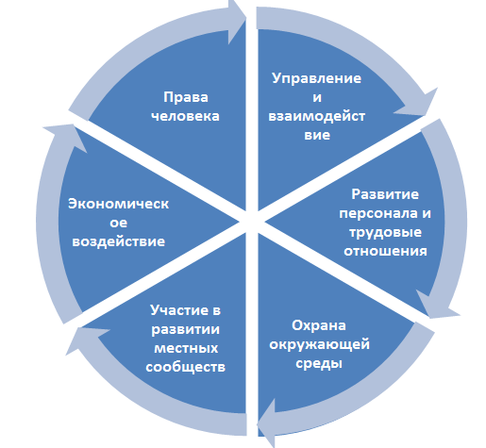
Устойчивость Тематической структуры
Тематическая структура отражает понимание проблематики КСО и УОР в признанных руководствах и стандартах и соответствует структуре, отраженной в результатах прошлого года.
При этом
16 компаний из 20 (80%) так или иначе затрагивают все темы
11 компаний (55%) раскрывают все эти темы с использованием как минимум одного показателя на уровне «Отчетность»
3 компании (15%) освещают все темы на уровне «Отчетность», давая показатели в динамике за 3 года и более

Slide 9
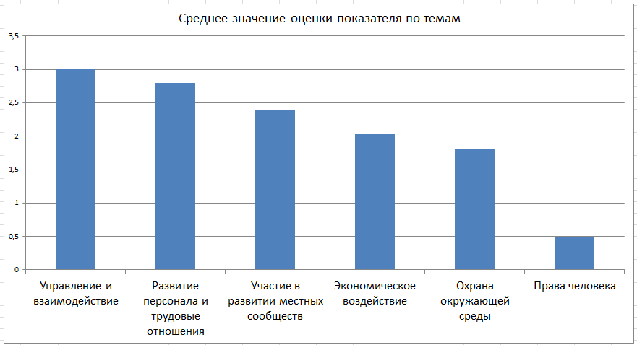
Раскрытие показателей: тематический аспект
Наиболее активно раскрываемые показатели по соответствующим темам
Состав СД | Численность и структура персонала; Расходы на персонал | Расходы на благотвори-тельность | Капитальные вложения | Энергопо-требление | Трудовые права
Notes:
Управленческий блок лидирует по очевидным причинам – в выборке – компании – лидеры по корпоративному управлению. В остальном имеем практически повторение картины прошлого года.
Активность раскрытия показателей, отражаемых одновременно в финансовой отчетности.
Права человека – сложный блок. Много пересечений – поэхтому здесь он недооценен. С другой стороны, специфические показатели раскрываются действительнот редко.

Slide 10
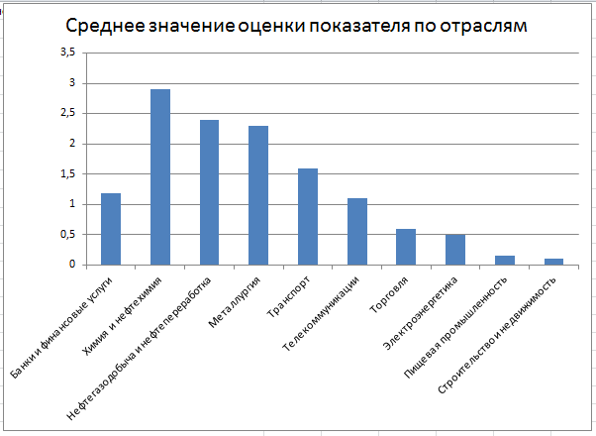
Раскрытие показателей по отраслям
Ограниченность пилотной выборки не позволяет делать прогнозы относительно
окончательных результатов.
Основная интрига не между отраслями, а внутри. Разная реакция на ситуацию.

Slide 11

Среднее значение показателя в выборке
Среднее значение показателя по выборке - 1,53 при максимально возможном – 5
Лучший результат среднего значения показателя по компаниям – 3,1
Этот результат послужит «базовым показателем» индекса «Ответственность и открытость» 2015.
Индекс рассчитывается как отношение
частоты и уровня раскрытия
«показателей КСО» «базовому» показателю,
в качестве которого для первого выпуска
Индекса был выбран наиболее часто
раскрываемый нефинансовый показатель традиционной корпоративной отчетности
-- состав совета директоров. Для второго выпуска – лучшее среднее значение по компании в списке топ-20 CGI

Slide 12
Результаты и предположения
Среднее значение –
  Выше среднего значения прошлого года по всей выборке
  Ниже среднего значения топ-20 прошлого года
  Наивысшее значение -
    Выше по сравнению с результатами предыдущего выпуска
Предположения:
  Ряд компаний-лидеров покажет еще более высокие результаты
  Разрыв между группой лидеров и основной массой увеличится
  Может измениться отраслевая картина
  Более отчетливым станет разрыв внутри отраслей. Разное видение будущего и своих стратегий.
  Несколько более активно будут освещаться подходы к обсуждению проблем глобальной повестки дня

Slide 13
«Семейство» индексов
Расширенная информационная база
Возможность охвата интересов широкого круга заинтересованных сторон на базе единого подхода к оценке информационной прозрачности и результативности
Единый «фокус»: ответственность и эффективность
Выход за рамки формальной оценки практики корпоративного управления – оценка систем управления и практики раскрытия информации дополняется динамикой результативности по основным направлениям устойчивого развития
ESG
Ответственность и открытость
Вектор устойчивого развития
Индексы по направлениям и отраслям

Slide 14
Развитие проекта в 2016
Публикация второго выпуска индекса «Ответственность и открытость» – март 2016
Публикация второго выпуска индекса «Вектор устойчивого развития» – июнь 2016
Публикация пилотного выпуска национального индекса ESG – июнь 2016
Формирование Совета индексов корпоративного управления и устойчивого развития
Получение мнения независимого аудитора по индексу «ответственность и открытость»

Slide 15
Справочно

Slide 16
Справочно: Методика индекса
«ответственность и открытость)
Насколько весомы для компаний «показатели КСО» по сравнению с традиционными показателями корпоративной отчетности?
Индекс рассчитывался как отношение частоты и уровня раскрытия «показателей КСО» к «базовому» показателю, в качестве которого для первого выпуска Индекса был выбран наиболее часто раскрываемый нефинансовый показатель традиционной корпоративной отчетности -- состав совета директоров.
В этом цикле мы опираемся на средний балл раскрытия информации по корпоративному управлению CGI.
Уровни раскрытия информации
«Декларация» (1 балл): компания ограничивается упоминанием темы в самом общем, декларативном виде. К примеру: "важнейшим приоритетом компании является забота о своих сотрудниках".
«Иллюстрация» (2 балла): конкретное направление работы в области КСО иллюстрируется конкретными примерами. Например, говоря о том, что компания уделяет значительное внимание профессиональному развитию персонала, она приводит описание конкретных программ и/или число сотрудников, прошедших обучение в одном из подразделений.
«Отчетность» (3 балла): компания не ограничивается декларациями и рассказами от отдельных кейсах, а приводит консолидированные данные, отражающие ситуацию в масштабе всей компании. В цикле 2014-2015 будут специально отмечаться компании, раскрывающие данные в динамике (дополнительные баллы).

Slide 17
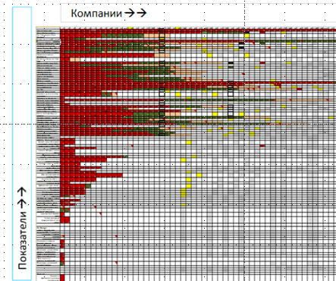
«ответственность и открытость»: картина-2014

Slide 18
Справочно: Показатели индекса
«Вектор устойчивого развития»
  Производительность труда
  Уплата налогов в бюджеты разных уровней
  Качество и безопасность продукции
  Оплата труда и социальная поддержка персонала
  Текучесть кадров
  Уровень травматизма
  Обучение персонала
  Инвестиции в сообщества
  Энергопотребление и энергоэффективность
  Использование воды и сбросы в водные источники
  Выбросы в атмосферу, включая выбросы ПГ
  Образование отходов и обращение с ними
  _________________________________________________________
  Контекстные показатели: управление в сфере УР

